Slide 1


EXAMEN ET ANALYSE DES DONNÉES DE SCHISTOSOMIASE AU NIVEAU SOUS-DISTRICT* POUR LE RAFFINAGE DE LA CARTE DE DISTRIBUTION DU PZQ
Pour une meilleure utilisation des données disponibles sur la prévalence de la schistosomiase et pour une planification de la CP au niveau des sous-district*
*Niveau administratif le plus bas possible pour lequel des données démographiques sont disponibles

Slide 2
UPDATE ON SCHISTOSOMIASIS SUB-DISTRICT* LEVEL DATA REVIEW FOR TARGETED TREATMENTS
  Objectifs du webinaire:
    Mettre à jour les parties prenantes du contrôle et de l’élimination de la schistosomiase dans la Région Afrique sur les progrès réalisés en matière d’analyse des données de la schistosomiase pour les traitements ciblés au niveau sous-district
    Informer sur les calendriers de soumission du JAP 2021, et les attentes pour les demandes de médicaments pour la schistosomiase

Slide 3
Agenda
Durée | Activité | Facilitateur/Intervenant
5 minutes 10 minutes | Introduction Mot d’ouverture et mise à jour globale | Dr Maria Rebollo Dr Amadou Garba
20 minutes | Note conceptuelle et mise à jour sur les progrès | Dr Lamine Diawara
15 minutes | Question et Réponses | Tous
5 Minutes de Pause-Santé
40 minutes | Vue d’ensemble sur l’Outil d’analyse sous district | Boniface Kinvi
20 minutes | Expérience de pays | Mali
5 minutes 5 minutes | Remarques sur les calendriers du JAP Préoccupations sur la chaine d’approvisionnement des médicaments | Honorat Zoure Modeste Tezembong
20 minutes | Question et Réponses | Tous
5 minutes | Mots de clôture | ESPEN

Slide 4
Schistosomiases
Mise a jour sur les activités

Slide 5
Les MTNs dans le context de la pandémie du Covid 19

Slide 6
Orientations provisoires de l'OMS
Orientations provisoires de l’OMS publiées le 1er Avril
  Les enquêtes communautaires, les activités de dépistage actif des cas et les campagnes de traitement de masse des MTN doivent être reportées jusqu'à nouvel ordre
  Le diagnostic, le traitement et les soins des MTN pour les patients se présentant dans les établissements de santé, et les mesures essentielles de lutte antivectorielle, devraient se poursuivre, car il s'agit d'interventions essentielles
  Les plateformes existantes de lutte contre les MTN, les systèmes de surveillance et les opportunités WASH / éducation à la santé peuvent être utilisés pour soutenir la mise en œuvre des mesures liées au COVID-19

Slide 7
Document conjoint OMS-FICR-UNICEF pour les interventions communautaires et de proximité
Recommandations génériques sur les interventions communautaires et de proximité lors de COVID-19
Considérations spécifiques pour différents domaines:
  VIH, tuberculose, santé mentale, MNT, vaccination, MTN, paludisme
Autres considérations:
  Santé maternelle et néonatale, enfants et adolescents, personnes âgées, etc.
5 Mai 2020

Slide 8
Directives sur les interventions communautaires contre les MTN dans le contexte de COVID-19
Enquêtes à base communautaire, traitement de masse et dépistage actif des cas
  Les activités doivent être temporairement suspendues
  Les pays doivent surveiller et réévaluer à intervalles réguliers la nécessité de reporter ces activités
  L'évaluation des risques et des avantages au cas par cas peut être envisagée dans les zones où:
    incidence accrue ou charge de morbidité importante
  A condition que des interventions de santé sûres et de haute qualité peuvent être menées dans le contexte de la pandémie de COVID-19

Slide 9
Directives sur les interventions communautaires contre les MTN dans le contexte de COVID-19
Lutte antivectorielle et santé publique vétérinaire
  Dans les zones sans transmission communautaire de COVID-19, les activités doivent se poursuivre avec des précautions (éloignement physique, hygiène des mains, port du masque)
  Dans les zones de transmission communautaire de COVID-19, seules les activités essentielles devraient se poursuivre:
    Réduction à la source des sites de reproduction des vecteurs dans et autour des maisons
    Campagnes de vaccination de masse des animaux et euthanasie des animaux enragés
WASH Communautaire
  Les activités doivent se poursuivre
Prise en charge individuelle des cas
  Abordé dans un guide distinct sur les services de santé essentiels

Slide 10
Maintien des services de santé essentiels. Orientation opérationnelle pour le contexte Covid 19
a) Soutenir la continuité du traitement et du suivi:
Distribution de médicaments pour le traitement de l'ulcère de Buruli, de la lèpre, du mycétome, de la chromoblastomycose et des mycoses profondes pendant des périodes plus longues permettant une fréquence réduite des visites des patients, par exemple,
Les tests de diagnostic et l'accès aux soins pour les patients atteints de dengue pour empêcher une mortalité inutile
Planification proactive, gestion des achats et des approvisionnements
Réviser les plans nationaux de mise en œuvre - nouvelles dates provisoires, mobiliser les ressources, inventaire des médicaments et empêcher leur expiration
Maintenir des systèmes et des bases de données pour le suivi et l'évaluation des patients, y compris un registre des patients, y compris des registres de laboratoire, des cartes de suivi des résultats du traitement, etc.

Slide 11
Considérations pour la mise en œuvre d'interventions de traitement de masse pour les maladies tropicales négligées dans le contexte de la pandémie de COVID-19 - Nouvelles orientations
«Lors de la détection dans une zone géographique donnée (a) d'une augmentation soudaine de l'incidence des infections MTN ou (b) d'une charge de morbidité importante, la décision de reprendre ou de commencer des campagnes actives de dépistage ou de traitement de masse, ou les deux, exigera une évaluation des risques et des avantages au cas par cas; l’évaluation doit tenir compte de la capacité du système de santé à mener efficacement des interventions sanitaires sûres et de haute qualité dans le contexte de la pandémie de COVID-19 ».
Le processus d'évaluation des risques et des avantages qui devrait guider la décision de reprendre ou de commencer une intervention de traitement de masse ou une campagne active de dépistage des cas, suppose que les conditions (a) ou (b) ci-dessus sont remplies;
Mise en œuvre des mesures d'atténuation qui devraient être appliquées pour réduire le risque de transmission du SRAS-CoV-2 conjointement avec l'intervention de traitement de masse ou la campagne active de dépistage des cas

Slide 12
Feuille de route pour les maladies tropicales négligées 2021–2030: changement d'approches
De……
Vers…
Redevabilité sur l’impact
Orientation historique vers le processus, avec succès mesuré sur la base des mesures prises
Orientation vers l'impact mesurant l'impact des interventions sur les MTN sur la santé publique
Approches programmatiques
Programmes verticaux des maladies ayant des interfaces limitées avec les systèmes nationaux de soins de santé et les secteurs adjacents
Approches holistiques et transversales, y compris l'intégration entre les MTN, l'intégration dans les systèmes de santé nationaux, la coordination avec les secteurs adjacents et le renforcement des capacités des pays et du soutien mondial
Appropriation du programme
Un programme axé sur l'extérieur et dépendant du soutien des partenaires et du financement des donateurs
Appropriation et financement du pays avec les MTN intégrées dans les plans et budgets de santé nationaux, et soutenues par les partenaires et les donateurs pour surmonter les défis en suspens

Slide 13
Cibles, indicateurs et jalons de la nouvelle feuille de route
Maladie | Indicateur | 2020 | 2023 | 2025 | 2030
Schistosomiases | Nombre de pays où l'élimination en tant que problème de santé publique est validée (actuellement définie comme une proportion <1% d'infections de forte intensité) | 26(33%) | 49(63%) | 69(88%) | 78(100%)
Géohelmimnthiases | Nombre de pays où l'élimination en tant que problème de santé publique est validée (actuellement définie comme une proportion <2% des helminthiases transmises par le sol d'intensité modérée à forte due à A. lumbricoides, T. trichuria, N. americanus et A. duodenale | 7(7%) | 60(60%) | 70(70%) | 96(96%)

Slide 14
Actions critiques pour chaque maladie pour atteindre les objectifs de 2030
Action 1 | Action 2 | Action 3
Définir un indicateur pour mesurer la morbidité | Mettre en œuvre des interventions efficaces, notamment en étendant l'AMM à toutes les populations dans le besoin et en garantissant l'accès aux médicaments nécessaires; mettre en œuvre un contrôle ciblé des escargots avec des directives mises à jour; poursuivre la micro-cartographie et le ciblage. | Développer des tests de diagnostic, y compris un diagnostic standardisé au point de service, et développer de nouvelles interventions, y compris des alternatives au praziquantel et des méthodes de contrôle des escargots.

Slide 15
Résumé des nouveaux protocoles proposés pour la cartographie et l'évaluation de l'impact
 | UC2 Protocol 1 (to be used when prevalence is ≥x%) | UC2 Protocol 2-1 (to be used when prevalence is <x%) | UC2 Protocol 2-2 (LQAS, to be used when prevalence is <x%)
Diagnostics | Sm: Kato Katz, 1 stool sample, 2 slides Sh: UF, 10 ml/1 filter (prevalence and intensity of infection) | RDT, rapid diagnostic tests:CCA, Hemastix, questionnaire etc. (For estimate prevalence) | RDT, rapid diagnostic tests CCA, Hemastix, questionnaire etc.
Samples | Three age groups: PSAC (2-5 years) SAC (6-14 years) Adults (≥15 years) 20 persons per age group, randomly selected, tbc by modelling Location: community-based survey | SAC (6-14 years) 15-30 SAC per school, randomly selected Location: school-based survey | SAC (6-14 years) Number and thresholds to be defined Location: school-based survey
Frequency of survey | Once every 5-6 years | Once every 5-6 years | Once every 5-6 years
Survey Unit | Sub-district: one or more Health Catchment Area – can be combined according to epidemiological and ecological situation | Sub-district: one or more Health Catchment Area – can be combined according to epidemiological and ecological situation | Sub-district: one or more Health Catchment Area – can be combined according to epidemiological and ecological situation
No of survey sites | Up to 5, per sub-district | All schools in sub-district | All schools in sub-district
Exclusion criteria | Non-endemic areas, defined from all available information (survey, clinical, epidemiological, ecological etc.) | Non-endemic areas, defined from all available information (survey, clinical, epidemiological, ecological etc.) | Non-endemic areas, defined from all available information (survey, clinical, epidemiological, ecological etc.)
Site selection | Purposeful selection | All schools | All schools

Slide 16
Nouvelles lignes directrices sur la schistosomiase
Fournir aux pays des recommandations fondées sur des preuves, dans leurs efforts pour réaliser le contrôle de la morbidité et passer à l'interruption éventuelle de la transmission
  Stratégie intégrée - PC, lutte contre les vecteurs, gestion de l'environnement, WASH, santé animale
  Traitement de tous les groupes à risque
  MDA simplifié - Pas de vacances thérapeutique, nouveau seuil pour la mise en œuvre du traitement de masse
  Vérification de l'interruption de la transmission - Outils de diagnostic de l'infection à Schistosoma chez les escargots, les animaux et les humains

Slide 17
Merci

Slide 18
Agenda
Durée | Activité | Facilitateur/Intervenant
5 minutes 10 minutes | Introduction Mot d’ouverture et mise à jour globale | Dr Maria Rebollo Dr Amadou Garba
20 minutes | Note conceptuelle et mise à jour sur les progrès | Dr Lamine Diawara
15 minutes | Question et Réponses | Tous
5 Minutes de Pause-Santé
40 minutes | Vue d’ensemble sur l’Outil d’analyse sous district | Boniface Kinvi
20 minutes | Expérience de pays | Mali
5 minutes 5 minutes | Remarques sur les calendriers du JAP Préoccupations sur la chaine d’approvisionnement des médicaments | Honorat Zoure Modeste Tezembong
20 minutes | Question et Réponses | Tous
5 minutes | Mots de clôture | ESPEN

Slide 19
EXAMEN ET ANALYSE DES DONNÉES DE SCHISTOSOMIASE AU NIVEAU SOUS-DISTRICT* POUR LE RAFFINAGE DE LA CARTE DE DISTRIBUTION DU PZQ
Pour une meilleure utilisation des données disponibles sur la prévalence de la schistosomiase et pour une planification de la CP au niveau des sous-district*
*Niveau administratif le plus bas possible pour lequel des données démographiques sont disponibles

Slide 20
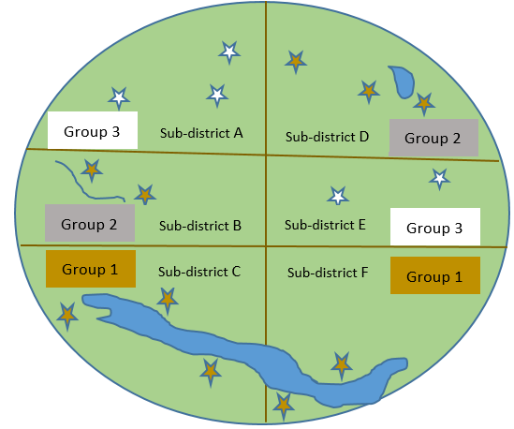
Une grande partie des données régionales sur l’endémicité SCH provient du projet de cartographie AFRO NTD 2012-2015
Pour chaque unité de cartographie, une prévalence sera estimée et tous les
sous-districts du groupe sont classés comme zones non endémiques, faibles, modérées ou à haut risque. Une stratégie de traitement sera décidée sur la base de cette classification.

Slide 21
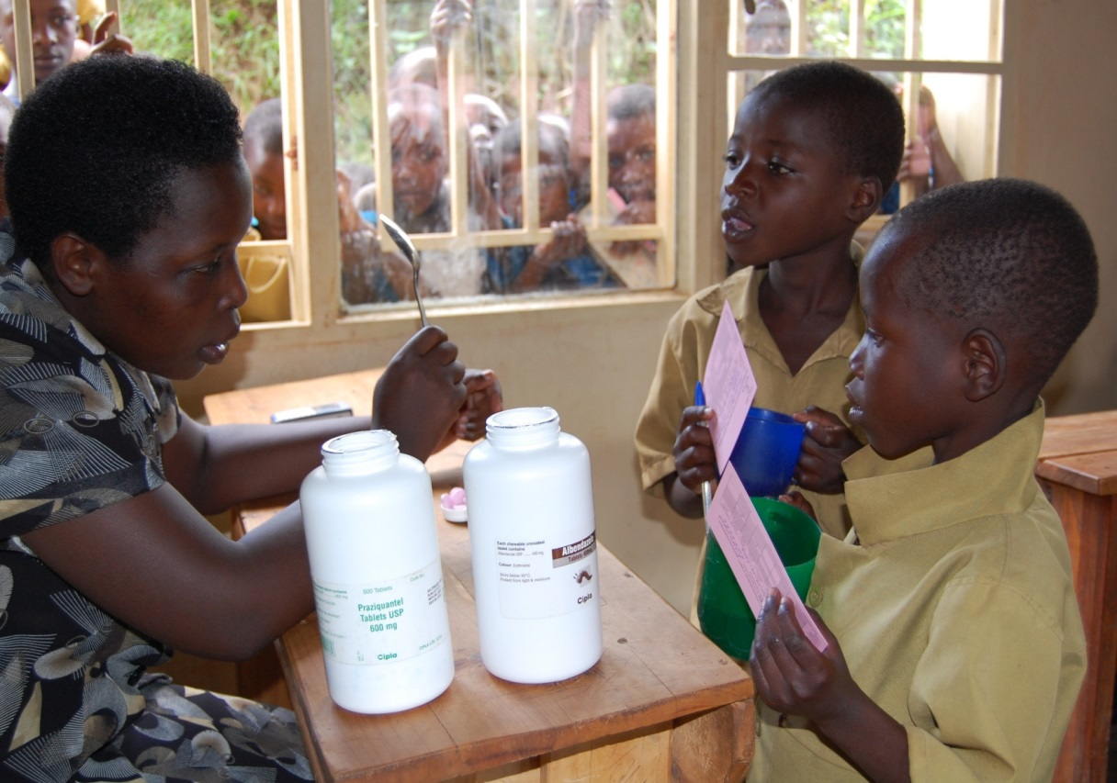
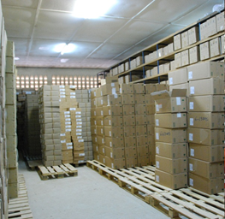

Mise en œuvre du PC au niveau du district
Dans de nombreux pays, le PC est basé sur la prévalence globale du niveau de district
La mise en œuvre au niveau des districts entraîne un surtraitement des communautés non exposées et/ou un sous-traitement des communautés plus exposées

Slide 22

L’analyse préliminaire a montré la possibilité de rétrécir la carte et d’ajuster les quantités de PZQ
La délimitation des données de prévalence aux niveaux de sous-district exposera d’autres lacunes cartographiques et aidera à orienter le traitement contre la Schistosomiase
Busia District, Kenya | Prévalence globale = 24.1%
Sous-District | Nombre d’écoles/sites | Examinés | Positifs | Prévalence (%)
Amagoro | 2 | 120 | 0 | 0
Amukura | 1 | 60 | 1 | 1.7
Angurai | 1 | 59 | 5 | 8.5
Budalangi | 4 | 232 | 118 | 50.9
Chakol | 4 | 56 | 3 | 5.4
Funyula | 3 | 179 | 43 | 24.0
Prévalence globale | 12 | 706 | 170 | 24.1
11

Slide 23
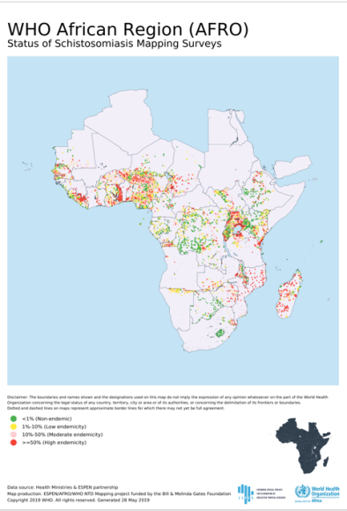
Mise à jour des données régionales sur la schistosomiase
Enquêtes cartographiques schisto réalisées dans 41 pays en 2015, y compris le projet de cartographie NTD/AFRO dans 22 pays
D’autres données ont été consolidées à partir d’autres bases de données, par exemple GAHI
Depuis 2018; des équipes d’experts en données formés ont été déployées dans les pays pour soutenir la compilation des données disponibles dans les pays. Les partenaires ont également partagé leurs données

Slide 24
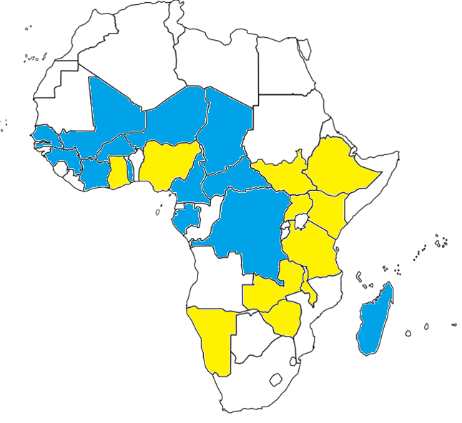

Pays formés jusqu’à présent
Burkina Faso
Côte d'Ivoire
Cameroun
Gabon
Guinée
Madagascar
Mali
Niger
RCA
RDC
Sénégal
Tchad
Togo
Ethiopia
Ghana
Kenya
Malawi
Namibia
Nigeria
South Sudan
Tanzania (Mainland)
Uganda
Zambia
Zimbabwe
  Outputs:
  Analyse au sous-district (niveau administratif le plus bas possible) des données disponibles au niveau du site
  Planification de la CP au niveau du sous-district
  Réviser les besoins de PZQ en fonction du raffinage des cartes à l’aide des données disponibles
  Présenter les lacunes dans la cartographie

Slide 25

Critères de sélection des pays pour la formation initiale
Population nécessitant la CP supérieur à 2,5 M de personnes et où l’impact dans le raffinage de la carte peut être important
Disponibilité de données au niveau du sous-district, ou possibilité de les obtenir à temps
L’analyse préliminaire montrant que d’autres analyses et planifications au niveau des sous-districts peuvent raffiner la carte des pays à l’aide des données actuellement disponibles
* Les pays qui ont récemment finalisé leur cartographie de schisto ont également été invités
Profil des participants | Francophone | Anglophone
Nombre de Pays | 13 | 11
NTD/HQ | 1 | 1
ESPEN/NTD/AFRO | 7 | 6
Consultants | 8 | 9
Partenaires | 5 | 6
Responsables de programmes NTD (directeurs, coordonnateurs de programmes, responsables de suivi-évaluation, gestionnaires de données) | 35 | 30
Total | 56 | 51

Slide 26
Qualité des données
Utilisation de l’endémicité reportée dans (JRSM)
NON
Données disponibles au niveau de l’UMO
OUI
Catégorie de qualité des données
Les données ont été recueillies avant 2000. OU après 2000, mais avec un rapport médiocre (1)/aucun rapport sur le diagnostic et la prévalence
Les données ont été recueillies 2000-2004, le diagnostic approprié(1), le nombre examiné est signalé et l’échantillonnage est adéquat
Les données ont été recueillies après 2004, le diagnostic approprié (1), le nombre examiné est signalé et l’échantillonnage est adéquat
(3)
(2)
(1)

Slide 27
Arbre de décision
Qualité des données de l’UMO
(1 ) (2) (3)
Prévalence des sous-districts
Nulle
Inconnue
Positive
Conditions environnementale/
connaissances locales épidémiologique
NON
Endemicity categories
Faible: <10%
Modérée:10-49%
Forte: =/>50%
OUI
Similarité avec une sous-unité voisine
Pas de similarité avec une sous-unité voisine
Aucune PC nécessaire
Appliquer la décision de traitement de cette sous-UI voisine
Appliquer la décision de traitement de l’UMO parent
Utiliser les données de la sous-unité pour attribuer une catégorie d’endémicité et décider des prochaines étapes du traitement

Slide 28
CARTE DE DISTRIBUTION réalisée par ESPEN
Plans d’eau et zones humides, densité de population et données sur le niveau du site

Slide 29
https://www.who.int/schistosomiasis/epidemiology/global_atlas/en/
Atlas de la distribution mondiale de la schistosomiase 1987
publié par l’OMS

Slide 30
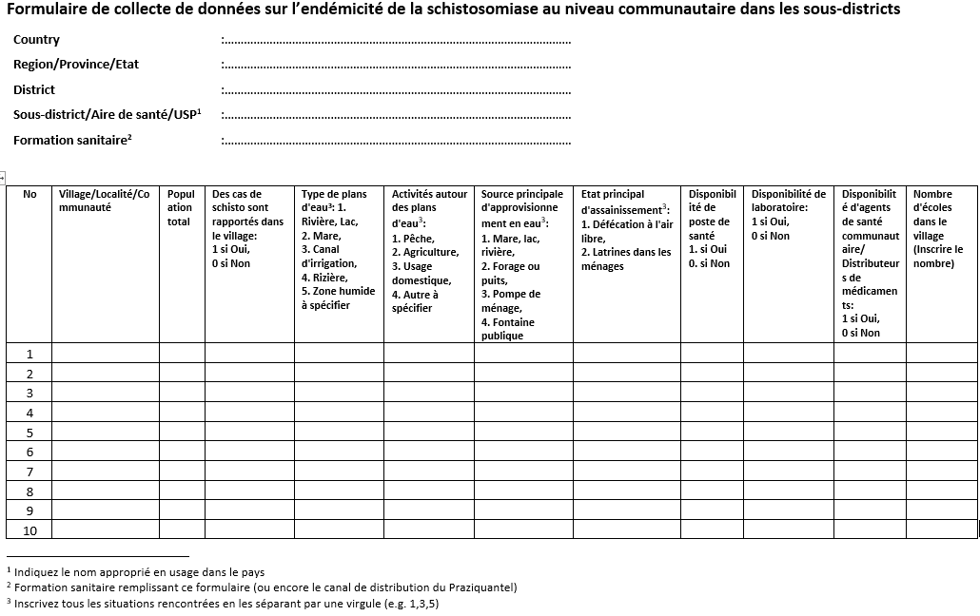

Slide 31
Décision finale au niveau des sous-districts pour la mise en œuvre da la CP
Utiliser Endémicité sous-unité
Utiliser Endémicité UMO
Utiliser Endémicité reportée dans le JRSM
Utiliser Endémicité unite voisine
Besoin de cartographie
Autres évidences
District | Sous-district | Catégorie d'endémicité calculée avec les données du district | Catégorie d'endémicité rapportée dans le dernier FCDM | Catégorie d'endémicité calculée avec les données de l'aire de santé | Décision finale pour déterminer l’endémicité du sous-district | Catégorie Endémicité finale
Bafata | Bafata | Faible | Faible | Modérée | 1. Considérer l'endémicité du sous-district | Modérée
Bafata | Tantam Cossé | Faible | Faible | Faible | 1. Considérer l'endémicité du sous-district | Faible
Bafata | Bambadinca | Faible | Faible | Faible | 1. Considérer l'endémicité du sous-district | Faible
Bafata | Ga Carnes | Faible | Faible | Inconnue | 2. Considérer l'endémicité de l'UMO | Faible
Bafata | Gam Ture | Faible | Faible | Inconnue | 4. Considérer la plus forte endémicité des sous-districts adjacents | Faible
Bafata | Cambadju | Faible | Faible | Inconnue | 2. Considérer l'endémicité de l'UMO | Faible
Bafata | Contubuel | Faible | Faible | Modérée | 1. Considérer l'endémicité du sous-district | Modérée
Bafata | Fajonquito | Faible | Faible | Inconnue | 4. Considérer la plus forte endémicité des sous-districts adjacents | Modérée
Bafata | Sare-Bacar | Faible | Faible | Inconnue | 4. Considérer la plus forte endémicité des sous-districts adjacents | Modérée
Bafata | Tendinto | Faible | Faible | Inconnue | 4. Considérer la plus forte endémicité des sous-districts adjacents | Modérée
Bafata | Cossé | Faible | Faible | Inconnue | 2. Considérer l'endémicité de l'UMO | Faible
Bafata | Gamamudo (Bafata) | Faible | Faible | Modérée | 1. Considérer l'endémicité du sous-district | Modérée
Bafata | Geba | Faible | Faible | Faible | 1. Considérer l'endémicité du sous-district | Faible
Bafata | Xitole | Faible | Faible | Faible | 1. Considérer l'endémicité du sous-district | Faible

Slide 32
Comparaison entre les catégories d’endémicité du niveau district et sous-district
District | Nombre de sous-districts | Endémicité par la prévalence du district |  |  |  |  | Endémicité par la Prévalence du sous-district
 |  | Non endémique | Faible | Modérée | Forte | Inconnue | Non endémique | Faible | Modérée | Forte | Inconnue
Bafata | 14 |  | 14 |  |  |  |  | 5 | 2 |  | 7
Bijagós | 11 |  |  |  |  | 11 |  |  |  |  | 11
Biombo | 8 | 8 |  |  |  |  | 3 |  |  |  | 5
Bolama | 3 | 3 |  |  |  |  | 2 |  |  |  | 1
Cacheu | 19 |  | 19 |  |  |  | 6 | 1 |  |  | 12
Farim | 5 |  |  | 5 |  |  |  | 1 |  | 1 | 3
Gabú | 19 |  | 19 |  |  |  | 1 | 4 | 1 |  | 13
Oio | 10 | 10 |  |  |  |  | 4 |  |  |  | 6
Quinará | 6 | 6 |  |  |  |  | 4 |  |  |  | 2
SAB | 14 |  | 14 |  |  |  | 2 | 2 |  |  | 10
Tombali | 8 |  | 8 |  |  |  | 3 | 2 |  |  | 3
Total | 117 | 27 | 74 | 5 | 0 | 11 | 25 | 15 | 3 | 1 | 73
Exemple de Bafata : les 14 sous-districts sont classés faible risque avec la prévalence du district. Mais en utilisant la prévalence des sous-districts, seulement 5 sont en fait à faible risque, 2 modérés et 7 n’ont pas de données

Slide 33
Soutien technique à 22 pays pour la planification sous-districts et estimation ajustée des besoins du PZQ
Nb. de sous-unités | Estimations EAS (Endémicité UMO) | Estimations EAS (Endémicité Sous-unite) | Estimations PZQ (Endémicité UMO) | Estimations PZQ (Endémicité Sous-unite) | Variation dans les Estimations EAS et PZQ
6,012 | 12,172,422 | 11,346,275 | 30,432,077 | 28,366,454 | -6.79%
Il y a globalement une diminution de 6,79 % des besoins de traitement (population et médicaments)
Ceci ne concerne que 6012 (14,4 %) de l’ensemble es sous-unités (41,817 )
Sous-estimations et Surestimations de PZQ
Nb. de sous-unités | EAS traités adéquatement | EAS Non traités mais nécessitant le traitement | EAS traités mais ne nécessitant pas le traitement | PZQ en moins | Surplus de PZQ utilisé
6,012 | 7,606,279 | 1,372,329 | 2,198,476 | 3,431,055 | 5,496,542

Slide 34
Stratégie de traitement adéquate et inadéquate dans la mise en œuvre UMO
Traitement adéquat | Sur-traitement | Sous traitement | Stratégie inadequate (surtraitement ou sous-traitement)
3,672 | 1,558 | 782 | 2,340
61.1% | 25.9% | 13.0% | 38.9%
Il y a globalement 40% d’inadéquation contre 60 % d’adéquation

Slide 35
Analyse de la mise en œuvre au niveau des sous-districts pour la schistosomiase pour les 44 pays
Mise jour des dossiers d’analyse
  Les classeurs Excel sont mis à jour dans la nouvelle version de l’Outil d’analyse pour 23 pays (13 francophones et 10 anglophones) qui ont participé aux ateliers de 2019
    Les classeurs Excel sont créés, révisés ou mis à jour dans la nouvelle version de l’outil pour 11 pays (5 francophones et 6 anglophones) qui sont programmée pour les ateliers de 2020
      Ces pays sont l’Angola, le Bénin, le Botswana, le Burundi, le Congo, la Gambie, la Guinée Bissau, le Libéria, le Mozambique, la Sierra Leone, l’Afrique du Sud.

Slide 36
Analyse de la mise en œuvre au niveau des sous-districts pour la schistosomiase pour les 44 pays
Collaborations avec les pays
  Des communications (e-mail, appels téléphoniques, etc.) ont été effectuées avec les pays pour un appui continu, et des webinaires ont été organisés avec les pays suivants
Pays | Date
Guinée | 20-avr.-2020
Mozambique | 7-mai-2020
Angola | 13-mai-2020
Bénin | 21-mai-2020
Sierra Leone | 27-mai-2020
Malawi | 22-juin.-2020
Guinée-Bissau | 23-juin.-2020
Liberia | 3-juil.-2020

Slide 37
Résumé des besoins en PZQ sur la base de l’analyse sous-districts
La population nécessitant la PC est estimée pour 35 pays (voir liste ci-dessous)*
    par groupe d’âge (EAS et adultes)
    pour trois années (2020-2022)
*Angola, Benin, Botswana, Burkina Faso, Burundi, Cameroun, Chad, Congo, Côte d'Ivoire, Gabon, Gambia, Ghana, Guinea Bissau, Guinée, Kenya, Liberia, Madagascar, Malawi, Mali, Mauritania, Namibia, Niger, Nigeria, RCA, RDC, Sénégal, Sierra Leone, South Africa, South Sudan, Tanzania (Mainland & Zanzibar), Togo, Uganda, Zambia, Zimbabwe

Slide 38
Génération des Données Pour la Requête de PZQ basée sur l’Analyse au niveau du sous-district
Les ensembles de données à inclure dans la demande de PZQ sont générés en conformité avec le format
Les données détaillées par sous-unité sont également générées
Les formulaires de demande de PZQ sont préremplis avec les données avant leur envoi aux pays
  Cela est fait pour 25 pays (voir liste ci-dessous)*
Et dans la mesure du possible, ces données sont utilisées pour réviser les demandes de 2020
*Benin, Burkina Faso, Burundi, Cameroun, Chad, Côte d'Ivoire, Gabon, Gambia, Guinea Bissau, Guinée, Kenya, Madagascar, Malawi, Mali, Namibia, Niger, RCA, Sénégal, Sierra Leone, South Sudan, Tanzania (Mainland), Togo, Uganda, Zambia, Zimbabwe

Slide 39
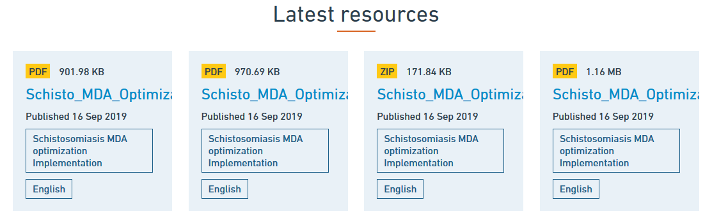
http:// espen.afro.who.int

Slide 40
Agenda
Durée | Activité | Facilitateur/Intervenant
5 minutes 10 minutes | Introduction Mot d’ouverture et mise à jour globale | Dr Maria Rebollo Dr Amadou Garba
20 minutes | Note conceptuelle et mise à jour sur les progrès | Dr Lamine Diawara
15 minutes | Question et Réponses | Tous
40 minutes | Vue d’ensemble sur l’Outil d’analyse sous district | Boniface Kinvi
20 minutes | Expérience de pays | Mali
5 minutes 5 minutes | Remarques sur les calendriers du JAP Préoccupations sur la chaine d’approvisionnement des médicaments | Honorat Zoure Modeste Tezembong
20 minutes | Question et Réponses | Tous
5 minutes | Mots de clôture | ESPEN

Slide 41
Agenda
Durée | Activité | Facilitateur/Intervenant
5 minutes 10 minutes | Introduction Mot d’ouverture et mise à jour globale | Dr Maria Rebollo Dr Amadou Garba
20 minutes | Note conceptuelle et mise à jour sur les progrès | Dr Lamine Diawara
15 minutes | Question et Réponses | Tous
40 minutes | Vue d’ensemble sur l’Outil d’analyse sous district | Boniface Kinvi
20 minutes | Expérience de pays | Mali
5 minutes 5 minutes | Remarques sur les calendriers du JAP Préoccupations sur la chaine d’approvisionnement des médicaments | Honorat Zoure Modeste Tezembong
20 minutes | Question et Réponses | Tous
5 minutes | Mots de clôture | ESPEN

Slide 42
Analyse des données de schistosomiase au niveau sous-district pour un raffinage de la carte de distribution du PZQ et une meilleure utilisation des données de prévalence disponibles pour la planification au niveau sous-district
Outil d’analyse des données

Slide 43
Besoins en données
Quatre catégories de données sont nécessaires:
  Données épidémiologiques
  Données démographiques
  Données spatiales (SIG)
  Dernières données de demande PZQ
  Notes:
  Les données épidémiologiques, démographiques et spatiales doivent nécessairement comporter la mention du sous-district

Slide 44
Données en entrée -Données épidémiologiques
Données de prévalence du site avec les caractéristiques suivantes
sur le site/localité
  Admin 1, habituellement Région/Province/État
  Admin 2, généralement district, préfecture (UMO)
  Admin 3 ou inférieur, généralement sous-district, sous-préfecture, aire de santé, USP, quartier
  Site enquêté (FS, école, communauté, etc.)
  Coordonnées GPS (latitude, longitude)
Sur la maladie
  Nombre de personnes testées
  Nombre de tests positifs
  Taux de prévalence (%)
  Méthodes de diagnostic
  Type de schistosomiase
  Espèces testées
  Type d’enquête (cartographie initiale, impact, etc.)
Sur le temps
  Année de l’enquête
  Notes
  Admin 1 et Admin 2 peuvent être les mêmes dans certains pays (généralement les petits pays)
  Admin 3 est le niveau considéré comme le niveau de sous-district pour lequel l’analyse sous-district sera effectuée (peut être n’importe quel niveau inférieur au niveau de l’UMO pour lequel des données démographiques sont disponibles)

Slide 45
Données en entrée - Données démographiques
Données démographiques des sous-districts:
  Admin 1, habituellement Région/Province/État
  Admin 2, généralement district, préfecture (UMO)
  Admin 3 ou inférieur, généralement sous-district, sous-préfecture, aire de santé, USP, quartier, etc.
  Population totale du sous-district
  Année de la population
  Pourcentage d’enfants d’âge scolaire
  Pourcentage d’adultes
  Taux de croissance de la population (par sous-district, ou district, province ou national)
  Notes : Les pourcentage de population et le taux d’accroissement de la population donnent de meilleures estimations si elles sont spécifiques au sous-district.

Slide 46
Données en entrée – Données spatiales
Les données spatiales, si elles sont disponibles, peuvent comprendre :
Les fonds de carte (shapefile) des :
    Sous-districts
    Relations spatiales des sous-districts
      Liste des sous-districts voisins de chaque sous-district
      Longueur des frontières communes entre les sous-districts et leurs voisins
    Densité de population
    Hydrographie (plans d’eau, zones humides, etc.)
    Forêts, parcs et réserves

Slide 47
Données en entrée – Données récentes de demande de médicaments
Les données les plus récentes rapportées dans le formulaire de demande de PZQ peuvent comprendre :
    Catégories d’endémicité des UMOs
    Population des UMOs
    Plan de traitement des UMOs
      Dernier plan de traitement
      Historique de traitement des 3 dernières années

Slide 48
Données en sortie – Calculs d’endémicité
Calcul de la prévalence des UMOs et des sous-unités
  Prévalence calculée à partir des données du site
    Pour les méthodes de diagnostic disponibles
    Pour les années disponibles
Détermination de la catégorie d’endémicité des UMOs et des sous-unités
  La catégorie d’endémicité est déterminée
    À partir des valeurs de prévalence calculées
    Seules les valeurs de prévalence issues des méthodes de diagnostic conformes aux recommandations de l’OMS sont utilisées
    Ls autres valeurs de prévalence serviront d’indication sur la présence ou non de la maladie
Main
Content
Notes : La catégorie d’endémie est déterminée à l’aide des directives de l’OMS

Slide 49
Stratégie de traitement recommandée actualisée pour lutter contre la morbidité due à la schistosomiase, y compris la prévalence par CCA (directives provisoires)
Catégorie | Prévalence de base chez les enfants d'âge scolaire | Mesures à prendre |  | Interventions supplémentaires
Communauté à haut risque | > = 50% par méthodes parasitologiques (schistosomiase intestinale et urogénitale) ou > = 30% si basé sur des questionnaires pour antécédents d'hématurie ou >= 60% par CCA dans les zones d'endémie à S. mansoni | Traiter tous les enfants d'âge scolaire (inscrits et non-inscrits) une fois par an | Traitez également les adultes considérés à risque (de groupes spéciaux à des communautés entières vivant dans des zones d'endémie) | Eau, assainissement et éducation à l'hygiène (WASH) Contrôle des mollusques
Communauté à risque modéré | > = 10% mais <50% par les méthodes parasitologiques (schistosomiase intestinale et urogénitale) ou <30% par questionnaire pour antécédents d'hématurie ou > = 15% mais <60% par CCA dans les zones d'endémie à S. mansoni | Traiter tous les enfants d'âge scolaire (inscrits et non-inscrits) une fois tous les 2 ans (essentiellement 50% de ce groupe d'âge chaque année) | Traiter également les adultes considérés à risque | Eau, assainissement et éducation à l'hygiène (WASH) Contrôle des mollusques
Communauté à faible risque | <10% par des méthodes parasitologiques (schistosomiase intestinale et urogénitale) ou <15% par CCA dans les zones d'endémie à S. mansoni | Traiter tous les enfants d'âge scolaire (inscrits et non-inscrits) deux fois au cours de leur primaire (traiter au moins 33% de ce groupe d'âge chaque année) | Le praziquantel devrait être disponible dans les dispensaires et les cliniques pour le traitement des cas symptomatiques | Eau, assainissement et éducation à l'hygiène (WASH) Contrôle des mollusques
Main
Content

Slide 50
Données en sortie –Catégories d’endémicité
Classification de la catégorie d’endémicité des UMOs et des sous-unités
  Les catégorie d’endémicité sont classés comme:
    Non endémique
    Endémicité Faible
    Endémicité modérée
    Endémicité élevée
    Endémicité inconnue
Main
Content

Slide 51
Données en sortie – Endémicité finale de la sous-unité
L’endémicité finale de la sous-unité est déterminée à l’aide de l’arbre de décision finale
  La valeur peut être l’une des suivantes :
    Catégorie d’endémicité obtenue pour l’UMO
    Catégorie d’endémicité obtenue pour la sous-unité
    Catégorie d’endémicité obtenue à partir d’une sous-unité voisine
    Catégorie d’endémicité utilisée pour la dernière demande de PZQ
Main
Content

Slide 52
Données de sortie – Endémicité finale de la sous-unité
1 | 2 | 3 | 4 | 5 | 6 | 7 | 8
SN | District | Sous-district | Catégorie d'endémicité calculée avec les données de l'UMO | Catégorie d'endémicité rapportée dans le dernier FCDM | Catégorie d'endémicité calculée avec les données du sous-district | Décision finale pour déterminer l’endémicité de l'aire de santé | Catégorie d'endémicité finale
171 | District 01 | Sous-district 01 | Modérée | Modérée | Inconnue | 2. Considérer l'endémicité de l'UMO | Modérée
1 | District 01 | Sous-district 02 | Modérée | Modérée | Modérée | 1. Considérer l'endémicité du sous-district | Modérée
2 | District 01 | Sous-district 03 | Modérée | Modérée | Inconnue | 4. Considérer la plus forte endémicité des sous-districts adjacents | Forte
3 | District 01 | Sous-district 04 | Modérée | Modérée | Inconnue | 4. Considérer la plus forte endémicité des sous-districts adjacents | Modérée
4 | District 01 | Sous-district 05 | Modérée | Modérée | Inconnue | 4. Considérer la plus forte endémicité des sous-districts adjacents | Forte
5 | District 01 | Sous-district 06 | Modérée | Modérée | Forte | 1. Considérer l'endémicité du sous-district | Forte
6 | District 01 | Sous-district 07 | Modérée | Modérée | Inconnue | 4. Considérer la plus forte endémicité des sous-districts adjacents | Modérée
7 | District 01 | Sous-district 08 | Modérée | Modérée | Inconnue | 4. Considérer la plus forte endémicité des sous-districts adjacents | Forte
8 | District 01 | Sous-district 09 | Modérée | Modérée | Modérée | 1. Considérer l'endémicité du sous-district | Modérée
9 | District 01 | Sous-district 10 | Modérée | Modérée | Modérée | 1. Considérer l'endémicité du sous-district | Modérée
10 | District 01 | Sous-district 11 | Modérée | Modérée | Modérée | 1. Considérer l'endémicité du sous-district | Modérée
11 | District 01 | Sous-district 12 | Modérée | Modérée | Faible | 1. Considérer l'endémicité du sous-district | Faible
12 | District 01 | Sous-district 13 | Modérée | Modérée | Inconnue | 4. Considérer la plus forte endémicité des sous-districts adjacents | Forte
13 | District 01 | Sous-district 14 | Modérée | Modérée | Modérée | 1. Considérer l'endémicité du sous-district | Modérée
14 | District 01 | Sous-district 15 | Modérée | Modérée | Forte | 1. Considérer l'endémicité du sous-district | Forte
Main
Content

Slide 53
Données de sortie – Calculs de la population nécessitant la CP
Estimation des populations et des besoins en médicaments
  Selon les catégories d’endémicité
    Estimation des EAS
    Estimation des adultes
    Estimation des besoins en PZQ pour les EAS
    Estimation des besoins en PZQ pour les adultes
Main
Content

Slide 54
Données en sortie - Gains dans la mise en œuvre au niveau sous-district
L’Analyse au niveau sous-district permet de mesurer le niveau d’adéquation de la mise en œuvre au niveau district
En comparant les endémicité du district et de ses sous-districts on distingue 3 classes:
    Traitement adéquat
    Sous traitement
    Sur le traitement
Main
Content

Slide 55
Données en sortie - Gains dans la mise en œuvre au niveau sous-district
Adéquation du traitement dans la mise en œuvre au niveau du district
Province | Traitement adéquat | Sous-traitement | Sur traitement | Total
Sud | 7 | 6 | 8 | 21
Ouest | 15 | 1 | 3 | 19
Nord | 12 | 9 | 10 | 31
Est | 17 | 10 | 8 | 35
Total | 51 | 26 | 29 | 106
Changement dans les catégories d'endémicité
Catégorie d'endémicité calculée (UI) |  | Catégorie d'endémicité calculée (sub-UI)
 |  | Non endémique | Faible | Modérée | Forte
Non endémique | 5 | 4 | 1 | 0 | 0
Faible | 20 | 5 | 3 | 12 | 0
Modérée | 28 | 4 | 6 | 5 | 13
Forte | 53 | 8 | 0 | 6 | 39
Total sub-units | 106 | 21 | 10 | 23 | 52
20 en risque faible deviennent 5 non endémique, 3 faible risque et 12 risque modéré
Au total, 55 sous-unités ne reçoivent pas la stratégie appropriée contre 51 qui sont traitées adéquatement
Inégalité des traitements dans la mise en œuvre au niveau du district
Province | Total | EAS traités adéquatement | EAS oubliés par sous-estimation | EAS traités par sur-estimation | PZQ en moins par sous-estimation | PZQ en surplus par sur-estimation
Sud | 21 | 22,291 | 6,803 | 31,991 | 17,009 | 79,980
Ouest | 19 | 35,992 | 2,611 | 10,921 | 6,528 | 27,303
Nord | 31 | 33,566 | 20,831 | 57,218 | 52,080 | 143,047
Est | 35 | 87,144 | 8,392 | 23,592 | 20,982 | 58,981
Total | 106 | 178,993 | 38,637 | 123,722 | 96,599 | 309,311
Globalement, le nombre de comprimés surestimés de PZQ dépasse largement les comprimés en manque.

Slide 56
Output Data – Medicines Request
Géographie |  |  |  |  |  | EPI | Projections Annuelles de Traitement 2020
SN | Pays | ISO3 | Région sanitaire | District sanitaire | ESPEN_UMO_ID | Endemicité | EAS nécessitant CP | Adultes nécessitant CP | Total nécessitant CP | Programmé pour Rx | # nb de sous-unités à traiter | EAS à traiter | Adultes à traiter Rx | Total à traiter
1 | Murkonia | MRK | Sud | Astori | 1 | 2 | 28,039 | 18,225 | 46,264 | 0 | 0 | 0 | 0 | 0
2 | Murkonia | MRK | Sud | Brodsi | 2 | 2 | 6,880 | 4,473 | 11,353 | 0 | 0 | 0 | 0 | 0
3 | Murkonia | MRK | Sud | Conichi | 3 | 2 | 17,576 | 5,220 | 22,796 | 0 | 0 | 0 | 0 | 0
4 | Murkonia | MRK | Sud | Druna | 4 | 3 | 52,091 | 53,308 | 105,399 | 0 | 0 | 0 | 0 | 0
5 | Murkonia | MRK | Sud | Elona | 5 | 3 | 32,436 | 53,846 | 86,282 | 1 | 4 | 32,436 | 53,846 | 86,282
6 | Murkonia | MRK | Sud | Flora | 6 | 3 | 59,870 | 109,029 | 168,899 | 1 | 3 | 59,870 | 109,029 | 168,899
7 | Murkonia | MRK | Ouest | Genthols | 7 | 3 | 16,312 | 46,938 | 63,250 | 0 | 0 | 0 | 0 | 0
8 | Murkonia | MRK | Ouest | Hobbat | 8 | 3 | 15,053 | 48,922 | 63,975 | 1 | 5 | 15,053 | 48,922 | 63,975
9 | Murkonia | MRK | Ouest | Ifilato | 9 | 3 | 9,369 | 25,360 | 34,729 | 1 | 5 | 9,369 | 25,360 | 34,729
10 | Murkonia | MRK | Ouest | Jenna | 10 | 1 | 7,912 | 0 | 7,912 | 0 | 0 | 0 | 0 | 0
11 | Murkonia | MRK | Nord | Kora | 11 | 3 | 11,042 | 35,884 | 46,926 | 1 | 5 | 11,042 | 35,884 | 46,926
12 | Murkonia | MRK | Nord | Lusson | 12 | 3 | 12,076 | 30,082 | 42,158 | 1 | 4 | 12,076 | 30,082 | 42,158
13 | Murkonia | MRK | Nord | Michen | 13 | 2 | 3,225 | 2,097 | 5,322 | 0 | 0 | 0 | 0 | 0
14 | Murkonia | MRK | Nord | Nursed | 14 | 3 | 34,120 | 76,041 | 110,161 | 0 | 0 | 0 | 0 | 0
15 | Murkonia | MRK | Nord | Opafuril | 15 | 3 | 21,095 | 68,556 | 89,651 | 1 | 4 | 21,095 | 68,556 | 89,651
16 | Murkonia | MRK | Nord | Pravda | 16 | 3 | 1,290 | 4,190 | 5,480 | 1 | 2 | 1,290 | 4,190 | 5,480
17 | Murkonia | MRK | Nord | Rustishal | 17 | 3 | 22,495 | 62,722 | 85,217 | 1 | 5 | 22,495 | 62,722 | 85,217
18 | Murkonia | MRK | Est | Sotru | 18 | 3 | 2,378 | 3,954 | 6,332 | 0 | 0 | 0 | 0 | 0
19 | Murkonia | MRK | Est | Tribusep | 19 | 2 | 21,274 | 500 | 21,774 | 0 | 0 | 0 | 0 | 0
20 | Murkonia | MRK | Est | Utro | 20 | 3 | 5,845 | 13,038 | 18,883 | 0 | 0 | 0 | 0 | 0
21 | Murkonia | MRK | Est | Vesstrik | 21 | 3 | 50,403 | 163,812 | 214,215 | 1 | 4 | 50,403 | 163,812 | 214,215
22 | Murkonia | MRK | Est | Wolgik | 22 | 3 | 8,522 | 27,695 | 36,217 | 1 | 5 | 8,522 | 27,695 | 36,217
23 | Murkonia | MRK | Est | Xanad | 23 | 2 | 23,815 | 12,583 | 36,398 | 0 | 0 | 0 | 0 | 0
24 | Murkonia | MRK | Est | Yanduka | 24 | 3 | 19,452 | 62,153 | 81,605 | 1 | 5 | 19,452 | 62,153 | 81,605
25 | Murkonia | MRK | Est | Zemelya | 25 | 3 | 36,356 | 20,087 | 56,443 | 0 | 0 | 0 | 0 | 0

Slide 57
Préparation des données pour l’analyse

Slide 58
Données démographiques
Catégorie | Numéro de colonne | Variable | Description
Géographie | 1 | SN | Numéro incrémentiel du sous-unité
 | 2 | Pays | Nom du pays
 | 3 | ISO2 | Code ISO 2 caractères du pays
 | 4 | Admin_1 | Niveau administratif 1 (généralement le niveau immédiatement supérieur à l'UMO)
 | 5 | Admin_2 (UMO) | Niveau administratif représentant l'UMO (unité de mise en œuvre)
 | 6 | ESPEN_UMO_ID | Identifiant interne ESPEN pour l'UMO
 | 7 | Admin_3 (aire de santé,CSI, CSP, USP) | Nom du sous-unité (peut ne pas être toujours le niveau 3, mais beaucoup plus bas - doit être de niveau inférieur à l'UMO)
Démographie | 8 | Année population | Année de population
 | 9 | Population totale | Population totale
 | 10 | Population ajustée | Population ajustée par rapport a la population totale du district
 | 11 | Population EAS | Population d'âge scolaire
 | 12 | Population adults | Population adulte
 | 13 | Pourcentage EAS (%) | Pourcentage d'enfants d'âge scolaire (%)
 | 14 | Pourcentage Adultes (%) | Pourcentage d'adultes (%)
 | 15 | Taux d'accroissement annuel (%) | Taux d'accroissement annuel de la population
 | 16 | Plan de traitement | Pourcentage d'adultes (%)

Slide 59
Données épidémiologiques
Catégorie | Numéro de colonne | Variable | Description
Géographie | 1 | SN | Numéro incrémentiel
 | 2 | Pays | Nom du pays
 | 3 | ISO2 | Code ISO 2 caractères du pays
 | 4 | Admin_1 | Niveau administratif 1 (généralement le niveau immédiatement supérieur à l'UMO)
 | 5 | Admin_2 (UMO) | Niveau administratif représentant l'UMO (unité de mise en œuvre)
 | 6 | ESPEN_UMO_ID | Identifiant interne ESPEN pour l'UMO
 | 7 | Admin_3 (aire de santé, CSI, CSP, USP) | Nom du sous-unité (peut ne pas être toujours le niveau 3, mais beaucoup plus bas - doit être de niveau inférieur à l'UMO)
 | 8 | Sites | Nom du site de l'enquête
 | 10 | Latitude | Latitude en degrés décimaux
 | 11 | Longitude | Longitude en degrés décimaux
Epidémiologie | 9 | Type d'enquête | Le type d'enquête
 | 12 | Examinés | Nombre de personnes examinées
 | 13 | Positifs | Nombre de personnes positives
 | 14 | Prévalence (%) | Taux de prévalence calculé en pourcentage (positif / examiné * 100)
 | 15 | Méthode de diagnostic | Méthodes de diagnostic
 | 16 | Année | Année d'enquête
 | 17 | Type de schistosomiase | Type de schistosomiase recherché
 | 18 | Type de diagnostic | Type de méthodes de diagnostic (parasitologique, sérologique, qualitatif, etc.)

Slide 60
Données géographiques
Catégorie | Numero de colonne | Variable | Description
Pays | 1 | SN | Numéro incrémentiel
 | 2 | Pays | Nom du pays
 | 3 | ISO3 | Code ISO 2 caractères du pays
Sous-unité | 4 | Région sanitaire | Niveau administratif 1 (généralement le niveau immédiatement supérieur à l'UMO)
 | 5 | District sanitaire | Niveau administratif représentant l'UMO (unité de mise en œuvre)
 | 6 | ESPEN ID UMO | Identifiant interne ESPEN pour l'UMO
 | 7 | Sous-unité | Nom de la sous-unité
 | 8 | ID Sous-unité | ID de la sous-unité
Proximités géographique (sous-unités voisines) | 9 | Sous-unité voisine | Nom de la sous-unité voisine
 | 10 | ID Sous-unité voisine | ID de la sous-unité voisine
 | 11 | Admin 2 (UMO) Sous-unité voisine | Niveau administratif représentant l'IU (unité de mise en œuvre)
 | 12 | Admin 1 Sous-unité voisine | Niveau administratif 1 (généralement le niveau immédiatement supérieur à l'UMO)
 | 13 | Frontière commune (km) | Longueur de frontière commune entre les deux sous-unités

Slide 61
Dernière endémicité pour la demande de PZQ
Catégorie | Numéro de colonne | Variable | Description
Géographie | 1 | SN | Numéro incrémentiel
 | 2 | Country | Nom du pays
 | 3 | ISO2 | Code ISO 2 caractères du pays
 | 4 | Admin_1 | Niveau administratif 1 (généralement le niveau immédiatement supérieur à l'UMO)
 | 5 | Admin_2 (IU) | Niveau administratif représentant l'UMO (unité de mise en œuvre)
 | 6 | ESPEN_IU_ID | Identifiant interne ESPEN pour l'UMO
Démographie | 7 | Population | Population totale
 | 8 | Année | Année de rapportage
Epidémiologie | 9 | Endémicité | Description complète de l’endémicité
 | 10 | Endémicité (courte description) | Description courte de l’endémicité
 | 11 | Plan de traitement | Plan de traitement (1 si le traitement est prévu, sinon 0)
 | 12 | Endemicité finale | La catégorie d’endémicité pour le district après l’analyse du sous-district (l’endémicité la plus élevée parmi les sous-districts)
 | 13 | District ID | ID interne utilisé globalement dans la base de données CDS_NTD SQL

Slide 62
Agenda
Durée | Activité | Facilitateur/Intervenant
5 minutes 10 minutes | Introduction Mot d’ouverture et mise à jour globale | Dr Maria Rebollo Dr Amadou Garba
20 minutes | Note conceptuelle et mise à jour sur les progrès | Dr Lamine Diawara
15 minutes | Question et Réponses | Tous
40 minutes | Vue d’ensemble sur l’Outil d’analyse sous district | Boniface Kinvi
20 minutes | Expérience de pays | Mali
5 minutes 5 minutes | Remarques sur les calendriers du JAP Préoccupations sur la chaine d’approvisionnement des médicaments | Honorat Zoure Modeste Tezembong
20 minutes | Question et Réponses | Tous
5 minutes | Mots de clôture | ESPEN

Slide 63


VALIDATION DE L'ANALYSE DES DONNÉES
DU SOUS-DISTRICT AU NIVEAU DU PAYS INCLUSION DANS L'APPLICATION JAP.
Dr Mahamadou TRAORE
Coordinateur
Programme National de Lutte contre
les Schistosomiases et les Géo helminthiases

Slide 64
PLAN DE PRÉSENTATION
CONTEXTE
REVUE DES DONNEES
CATÉGORIES D’ENDÉMICITÉ PAR SOUS-DISTRICT
INCLUSION DANS L'APPLICATION JAP
CONCLUSION

Slide 65
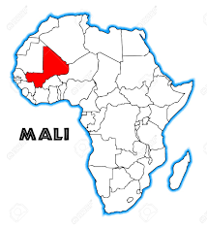
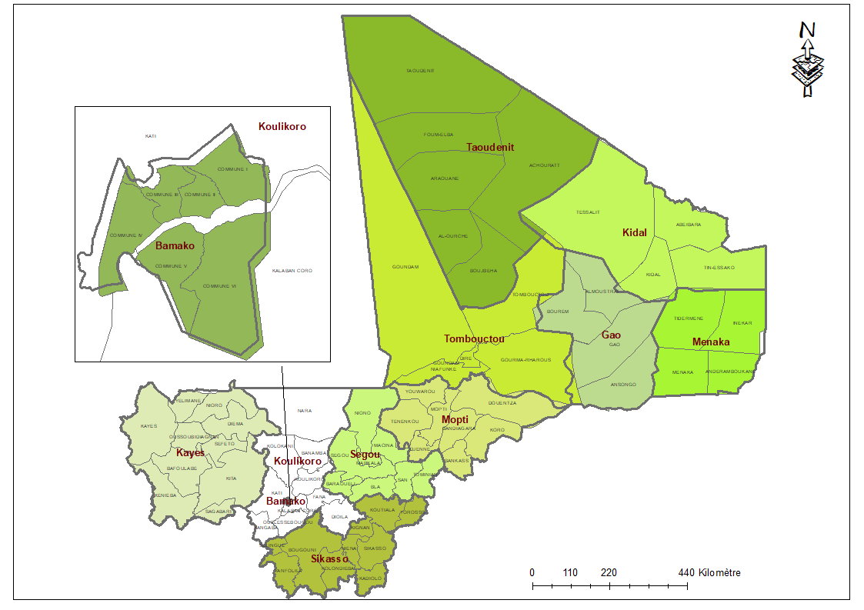
CONTEXTE
Mali, 1 246 040 Km², vaste pays de l’Afrique de l’Ouest
7 200 km de frontiers avec sept pays voisins
Population en 2020 :
21 197 708 habitants
10 Régions et le District de Bamako
75 Centres de santé de référence
1 381 centres de santé communautaires
MAURITANIE
ALGERIE
NIGER
SENEGAL
GUINEE
BURKINA FASO
COTE D’IVOIRE

Slide 66
REVUE DES DONNÉES
Brazzaville du 23 au 27 juillet 2019
  Atelier de la revue des données des schistosomiases au niveau sous – district pour un affinement de la cartographie avec une meilleure utilisation des données de prévalence disponibles et une planification au niveau sous – district
2. Bamako 3 – 5 septembre 2019
  Atelier de Revue des données des évaluations des schistosomiases par aire de santé

Slide 67
REVUE DES DONNÉES
OBJECTIFS
Objectif général
  Adapter les stratégies de lutte, en accord avec les recommandations de l’OMS, en vue de l’objectif de contrôle ou d’élimination à 2025
Objectifs spécifiques
  Faire une revue des données des évaluations des sites sentinelles des schistosomiases et des géo helminthiases ;*
  Actualiser la planification au niveau des sous-districts ;
  Définir des stratégies appropriées par aire de santé/zone éco-climatique;
  Définir la mission, les rôles et la composition du comité d’expert SCH et STH au Mali

Slide 68
REVUE DES DONNÉES
  MÉTHODOLOGIE
  Les présentations
  Aperçu sur la situation des schistosomiases et les géo-helminthiases: PNLSH ;
  Rappel des directives de l’OMS qui ont été utilisées pour la classification des aires de santé pour le traitement de masse ;
  Critères de classification ;
  Aperçu historique sur la lutte contre les schistosomiases au Mali ;
  Questions clés/défis de la planification et de la mise en œuvre de la lutte contre les schistosomiases ;
  Les travaux de groupe
Classification des aires de santé de chaque district sanitaire en fonction des
risques de transmission des schistosomiases dans les catégories suivantes :
  0 = Non endémique ;
  1 = faible prévalence ;
  2 = prévalence modérée ;
  3 = forte prévalence.

Slide 69
COLLECTE DE DONNEES POUR LE RAFFINEMENT DE L'ENDEMICITE DE LA SCHISTOSOMIASE AU NIVEAU DES SOUS-DISTRICTS
NOM DU PAYS : ………………………………………………………………
REGION/PROVINCE : ……………………………………………………………
DISTRICT : ………………………………………………………………………..
SOUS-DISTRICT \AIRE DE SANTE*……………………………………………
FORMATION SANITAIRE** : ………………………………………………
N | Nom du village ou communauté | Total de la population en 2019 | Des cas sont rapportés dans le village 1 si Oui 0 si Non | Type de points d’eau 1. Rivière, Lac 2. Etang temporaire 3. Canal d’irrigation 4. Autre (spécifier) | Activités autour des points d’eau 1. Pêche 2. Agriculture 3. Usage domestique 4. Autre (spécifier) | Source principale d’approvisionnement en eau 1. Mare, lac, rivière 2. Forage ou puits 3. Pompe de ménage 4. Robinet | Etat principal d’assainissement 1. Défécation à l’aire libre 2. Latrines dans les ménages | Disponibilité de poste de santé 1 si Oui 0 si Non | Disponibilité de laboratoire 1 si Oui 0 si Non | Disponibilité d’agents de santé communautaire 1 si Oui 0 si Non | Nombre d’écoles dans le village (Ecrire le nombre))
1
2
3
4
5
6
7
8
9
10
…
 | Total
* Utiliser le nom approprié
** Ce formulaire sera rempli par une formation sanitaire de première ligne (sinon on peut utiliser le canal de distribution de masse du praziquantel)

Slide 70
REVUE DES DONNÉES
DOCUMENTS DE TRAVAIL
Données de prévalence issues des enquêtes
  Antérieures; récentes et la cartographie de risque
  Autres études issues de recherche opérationnelle
Informations locales provenant des districts sanitaires et des aires de santé
  cas de schistosomiase reportés
  types de plans d’eau
  activités autour des plans d’eau
  source principale d’approvisionnement en eau
  état principal d’assainissement
  disponibilité de poste de santé
  disponibilité de distributeurs communautaires).
Informations collectées sur Google Map, sur DHIS2 et sur l’étude de la cartographie faite par l’INRSP

Slide 71
CATÉGORIES D’ENDÉMICITÉ PAR SOUS-DISTRICT
CLASSIFICATION BRAZZAVILLE
CLASSIFICATION BAMAKO
Régions | unknown | Moderate | Low | High | Not endemic | Total |  | Régions | Not endemic | Low | Moderate | High | Total
Bamako | 40 | 12 | 6 | 1 |  | 59 |  | Bamako |  | 39 | 18 | 2 | 59
Gao | 54 | 6 | 2 | 1 | 3 | 66 |  | Gao |  | 10 | 21 | 35 | 66
Kayes | 194 | 22 | 11 | 18 | 1 | 246 |  | Kayes | 1 | 107 | 113 | 25 | 246
Kidal | 21 |  |  |  |  | 21 |  | Kidal |  | 21 |  |  | 21
Koulikoro | 182 | 16 | 13 | 6 | 7 | 224 |  | Koulikoro | 9 | 165 | 49 | 1 | 224
Menaka | 25 | 1 |  |  |  | 26 |  | Menaka |  |  | 1 | 25 | 26
Mopti | 142 | 12 | 2 | 17 | 1 | 174 |  | Mopti | 1 | 10 | 52 | 111 | 174
Segou | 204 | 1 |  | 3 |  | 208 |  | Segou |  | 46 | 37 | 125 | 208
Sikasso | 201 | 5 | 14 |  | 22 | 242 |  | Sikasso | 26 | 197 | 19 |  | 242
Taoudenit | 20 |  |  |  |  | 20 |  | Taoudenit | 1 | 19 |  |  | 20
Tombouctou | 81 | 7 | 3 | 4 |  | 95 |  | Tombouctou |  | 19 | 60 | 16 | 95
Total | 1164 | 82 | 51 | 50 | 34 | 1381 |  | Total | 38 | 633 | 370 | 340 | 1 381

Slide 72
PLAN TRIENNAL DE TRAITEMENT
 |  |  | 2020 | 2021 | 2021 | 2021 | 2021 | 2022 | 2022 | 2022 | 2022
 |  |  | Total | Nb. de sous-unités à traiter | Estimation EAS | Estimation adultes | Total | Nb. de sous-unités à traiter | Estimation EAS | Estimation adultes | Total
Admin 1 | Admin 2 (UMO) | ESPEN ID UMO | Total | Total | EAS | Adultes | Total | Total | EAS | Adultes | Total
Bamako | Commune 1 |  | 151 355 | 0 | 0 | 0 | 0 | 2 | 33 705 | 12 182 | 45 887
 | Commune 2 | 29973 | 68 368 | 0 | 0 | 0 | 0 | 3 | 26 375 | 9 531 | 35 906
 | Commune 3 | 29974 | 53 347 | 0 | 0 | 0 | 0 | 0 | 0 | 0 | 0
 | Commune 4 | 29975 | 193 916 | 2 | 33 799 | 61 075 | 94 874 | 4 | 63 519 | 73 575 | 137 094
 | Commune 5 | 29976 | 183 110 | 0 | 0 | 0 | 0 | 4 | 76 174 | 27 530 | 103 704
 | Commune 6 | 29977 | 0 | 11 | 202 621 | 42 599 | 245 220 | 0 | 0 | 0 | 0

Slide 73
DOSSIER DE DEMANDE COMMUNE DE MÉDICAMENTS (JAP) 2021
Pays | Région/Département | District | EAS | Adultes | Total | SCH | Tous EAS ciblés ? | EAS | EAS à un niveau inférieur | Adultes | Total
Mali | Bamako | Commune 1 | 71 581 | 51 739 | 123 320 | 0 |  | 0 | 0 | 0 | 0
Mali | Bamako | Commune 2 | 22 509 | 0 | 22 509 | 0 |  | 0 | 0 | 0 | 0
Mali | Bamako | Commune 3 | 18 152 | 0 | 18 152 | 0 |  | 0 | 0 | 0 | 0
Mali | Bamako | Commune 4 | 64 043 | 46 291 | 110 334 | 1 |  | 64 043 | 33 799 | 46 291 | 80 090
Mali | Bamako | Commune 5 | 88 497 | 63 966 | 152 463 | 0 |  | 0 | 0 | 0 | 0
Mali | Bamako | Commune 6 | 66 240 | 0 | 66 240 | 1 |  | 66 240 | 202 621 | 0 | 202 621

Slide 74
DOSSIER DE DEMANDE COMMUNE DE MÉDICAMENTS (JAP) 2021
District | EAS | Adultes | Total | SCH | Tous EAS ciblés ? | EAS | EAS à un niveau inférieur | Adultes | Total | EAS | Adultes | Total requis pour EAS | Reste en stock | Comprimés devant être fournis | Flacons (600mg) 1000 comprimés
Commune 1 | 71 581 | 51 739 | 123 320 | 0 |  | 0 | 0 | 0 | 0 | 0 | 0 | 0 |  | 0 | 0
Commune 2 | 22 509 | 0 | 22 509 | 0 |  | 0 | 0 | 0 | 0 | 0 | 0 | 0 |  | 0 | 0
Commune 3 | 18 152 | 0 | 18 152 | 0 |  | 0 | 0 | 0 | 0 | 0 | 0 | 0 |  | 0 | 0
Commune 4 | 64 043 | 46 291 | 110 334 | 1 |  | 64 043 | 33 799 | 46 291 | 80 090 | 84 498 | 138 872 | 84 498 |  | 84 498 | 85
Commune 5 | 88 497 | 63 966 | 152 463 | 0 |  | 0 | 0 | 0 | 0 | 0 | 0 | 0 |  | 0 | 0
Commune 6 | 66 240 | 0 | 66 240 | 1 |  | 66 240 | 202 621 | 0 | 202 621 | 506 553 | 0 | 506 553 |  | 506 553 | 507

Slide 75
CONCLUSION
Espoir que ce processus fera face au caractère localisé de la transmission de la maladie;
Orientera aussi bien la mise en œuvre ainsi que les ressources vers les zones où elles sont le plus nécessaires
Nouvelles directives nécessaires à l’atteinte des objectifs de la feuille de route 2020-2030, s’agissant notamment des normes d’évaluation des prévalences
UN MALI SANS SCHISTOSOMIASE
Je vous remercie

Slide 76
Agenda
Durée | Activité | Facilitateur/Intervenant
5 minutes 10 minutes | Introduction Mot d’ouverture et mise à jour globale | Dr Maria Rebollo Dr Amadou Garba
20 minutes | Note conceptuelle et mise à jour sur les progrès | Dr Lamine Diawara
15 minutes | Question et Réponses | Tous
40 minutes | Vue d’ensemble sur l’Outil d’analyse sous district | Boniface Kinvi
20 minutes | Expérience de pays | Mali
5 minutes 5 minutes | Remarques sur les calendriers du JAP Préoccupations sur la chaine d’approvisionnement des médicaments | Honorat Zoure Modeste Tezembong
20 minutes | Question et Réponses | Tous
5 minutes | Mots de clôture | ESPEN

Slide 77

Schistosomiasis sub-district level data review and analysis for shrinking the map; targeted treatment, better utilization of available prevalence
data and sub-district level planning
Gestion de la Chaîne d’Approvisionnement et Stocks de Médicaments contre les MTN
Mr. Zoure Honorat & Mr. Modeste TEZEMBONG,
Brazzaville, Congo, 16 Juillet ,2020

Slide 78
Contenu
Les etape de la gestion de chaîne d’approvisionnement des medicaments contre les MTN?
Les challenges et suggestions d’amelioration?
Medicaments non comptabilises ou non justifies
Erreurs et incohérences les plus courantes dans les formulaires JAP soumis

Slide 79
Quelles sont les étapes clés du processus de la chaîne d'approvisionnement spécifiques aux MTN ? (1/2)
La Quantification et les Previsions des besoins nationaux en médicaments MTN
Soumission de la Demande Commune de Medicaments MTN
Examen / révision / approbation de la demande de médicaments
Fourniture et expédition des médicaments (Partie externe)
  Placement de la commande : PO request & PO raising
  Accuse de réception de la commande par la firme pharmaceutique
  Obtention du Feu Vert pour expédition (Certificat d’Exoneration, Autorisation d’importation, etc)
  Réservation, Booking de vols/navires
  Dédouanement:
  Transport de l’aeroport vers l’entrepot national

Slide 80
Quelles sont les étapes clés du processus de la chaîne d'approvisionnement spécifiques aux MTN ? (1/2)
Gestion des medicaments dans le pays
  Logistique a l’interieur du Pays (Transport de entrepôt national vers les depots regionaux et aux points de distribution)
  Distribution des medicaments aux patients (TDM/Administration de masse medicamenteuse)
  Rapportage de la distribution de masse medicamenteuse
    Traitement & impact
    Solde de medicament restant apres le TDM
  Solde de Médicaments restant après le TDM
  Logistique inverse : retour des médicaments non utilises après le TDM
Le flux de medicaments est la colonne vertebrale des programmes MTN!

Slide 81
Quantification inexacte
Surestimation des besoins
Sous-estimation des besoins
Manque de planification et de coordination
Soumission tardive
Mauvaise qualité
Défis majeurs de la chaîne d'approvisionnement des MTN
Retards dans la Revision et Approbation du JAP
Soumission du JAP
Examen, Révision & Approbation
Placement de la Commande
Production pharmaceutique
Feu Vert et reservation de vol/navire
Expedition
Dédouanement
TDM
Entreposage et stockage
Transport a l’interieure du pays
Quantification et Previsions
Inventaire peu fiable
Mauvais rapportage des données de traitement
Logistique inverse inefficace
Placement tardif de la commande
Manque de moyens de transport, manque de financement etc
Cycle GAS des medicaments
MTN & Defis
Limitation de la production (capacité, temps, RH etc)
Changements de date de TDM???
Conflit avec les dates de TDM
Courte durée de vie (PZQ & MEB)
Espace limité de stockage dans les entrepôts , mauvais état des entrepôts etc.
Feu Vert tardif
Certificat d’Exonération
Autorisation d’importation
Marquage spécial
Inspection avant embarquement
Retards dans les dédouanements
Delai de reservation et expedition effective

Slide 82
Médicaments non comptabilisés ou non justifiés
A= Quantité totale données par l’OMS
B = Qté Distribuée + Qté Périmées/Perdues +
Solde de medicaments restant en stock
Médicaments non justifiés = A – B
Si le résultat est < ou = 0, alors l'état du stock du pays est correct
Si le résultat est > 0, alors il devrait y avoir encore de médicaments dans le pays qui n'ont pas été correctement rapportés

Slide 83
Verification de l’inventaire physique & solde de medicament
Page Sommaire du JRF
Inventaire des médicaments pour la chimiothérapie préventive dans le pays
 | IVM | DEC | ALB (FL) | ALB (STH) | MBD | PZQ
Disponible | 11,156,500 |  | 3,570,000 |  | 229,000 | 3,982,000
Distribué | 11,147,000 |  | 3,559,087 |  | 212,000 | 3,960,000
Gaspillé | 178 |  | 113 |  | 118 | 1,500
Reçus
Restant | 9,322 |  | 10,800 |  | 16,882 | 20,500
Page Sommaire du JRSM
Informations concernant les médicaments CP demandés à l’OMS
Le médicament | Nombre de comprimés |  |  |  | Nombre total de flacons
 | Requis | En stock | En cours de demande | Demandés | Requis | Demandés
Albendazole pour FL | 3,799,448 |  |  | 3,799,448 | 19,014 | 19,014
Mebendazole (EAS) | 207,806 | 41,400 |  | 166,406 | 1,388 | 1,112
Praziquantel (EAS) | 8,887,718 | 61,300 |  | 8,826,418 | 8,921 | 8,859
Ivermectine | 15,526,356 | 9,322 |  | 15,517,034 | 31,079 | 31,060

Slide 84
Exemple d’une situation de médicaments non justifiés
Republique de Murconie : Donation de PZQ pour la SCH

Slide 85
Délai de soumission
du JAP a ESPEN: 15 Juillet 2020
JAP soumis pour les TDM 2021
JRSM avec analyse sous-districts
Togo
Rwanda
Burkina Faso
Ghana
Mali
Burundi
Malawi

Slide 86
Erreurs et incohérences les plus courantes dans les formulaires JAP soumis
Formulaire de demande de médicaments et le formulaire de rapport commun
  Les chiffres de la population changent de manière inappropriée
  Le statut d'endémicité change sans prendre en compte de nouvelles données de prévalence
  Fréquence du traitement en fonction du niveau de prévalence (pour SCH)
  Population cible du SAC supérieure au SAC total
  Oncho ou Schisto étant focal dans certains districts, mais non signalé comme tel pendant certaines années
  Médicament pour le traitement des STH non sélectionné, d'où le nombre de comprimés pour les STH non calculé
Formulaire de rapportage de données épidémiologiques
  Coordonnées géographiques des sites d'enquête non signalées ou signalées dans un mauvais format
  Type d'enquête non spécifié (Cartographie, site sentinelle, TAS,…)
  Année de l'enquête non déclarée

Slide 87
Qu’est ce qu’une demande de bonne qualité ?
Justifiable
    Niveau d'endémicité pour chaque district conformément aux derniers résultats de cartographie ou d'évaluation d'impact
    Nombre de matchs du tour MDA avec le niveau d'endémicité
    Cibler le groupe d'âge approprié
    Démographie basée sur les données de recensement disponibles les plus récentes
    Population nécessitant un PC ajusté à la zone de transmission
    Sélectionnez le médicament à traiter (pour les STH)
    Stratégie PC conforme aux recommandations de l'OMS
    EPIRF: derniers plans de cartographie / sites sentinelles / résultats de l'analyse d'impact joints
    AW: Plan d'activités existant avec financement et partenaires
Complete
    Inventaire de médicaments disponibles dans le pays (comprimés en stock)
    Coordonnées de livraison (adresse, adresse e-mail, numéro de téléphone du destinataire, etc.)
    Date à laquelle les médicaments doivent arriver à l'entrepôt national
    Dates prévues pour les TDM

Slide 88
Agenda
Durée | Activité | Facilitateur/Intervenant
5 minutes 10 minutes | Introduction Mot d’ouverture et mise à jour globale | Dr Maria Rebollo Dr Amadou Garba
20 minutes | Note conceptuelle et mise à jour sur les progrès | Dr Lamine Diawara
15 minutes | Question et Réponses | Tous
40 minutes | Vue d’ensemble sur l’Outil d’analyse sous district | Boniface Kinvi
20 minutes | Expérience de pays | Mali
5 minutes 5 minutes | Remarques sur les calendriers du JAP Préoccupations sur la chaine d’approvisionnement des médicaments | Honorat Zoure Modeste Tezembong
20 minutes | Question et Réponses | Tous
5 minutes | Mots de clôture | ESPEN

Slide 89
Merci

